Slide 1
TANISAL YÖNETİŞİM
V1-Temmuz 2025 Hazırlayan: Doç. Dr. Serap SÜZÜK YILDIZ

Slide 2
Sunum Planı
Gereksiz ve akılcı olmayan antibiyotik kullanımının etkileri
Tanısal yönetişim tanımı
Hızlı tanı testleri
Tanısal yönetişim hedefleri ve planlar
Klinik örneklere göre tanısal yönetişim gereklilikleri
Kan kültürü örneğinde tanısal yönetişim
Sonuç

Slide 3
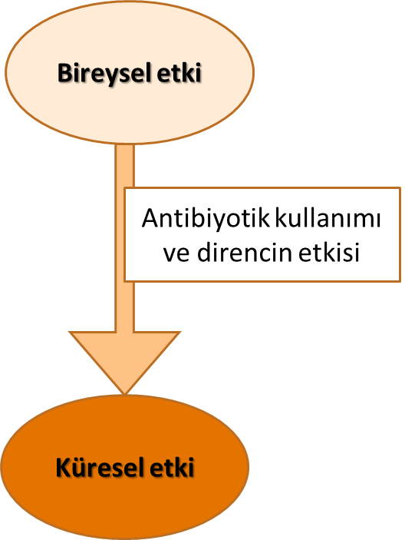
Antibiyotik Kullanımı ve Direnç
Kişisel mikrobiyom disbiyosiz
Sağlık bakım hizmetinde
  Küresel olarak 500.000/yıl kişi hayatını kaybetmekte
  %40’dan fazlası infant mortalitesi
  Direncin yayılmasında etkili
İnsan, hayvan ve çevre sağlığında olumsuz etkileri
Ulusal ekonomiler üzerinde olumsuz etkileri
  Antimikrobiyal direncin (AMD) neden olduğu yük yaklaşık 1,5 milyar Euro/yıl
Küresel boyutta halk sağlığı sorunu
O’Neill 2014

Slide 4
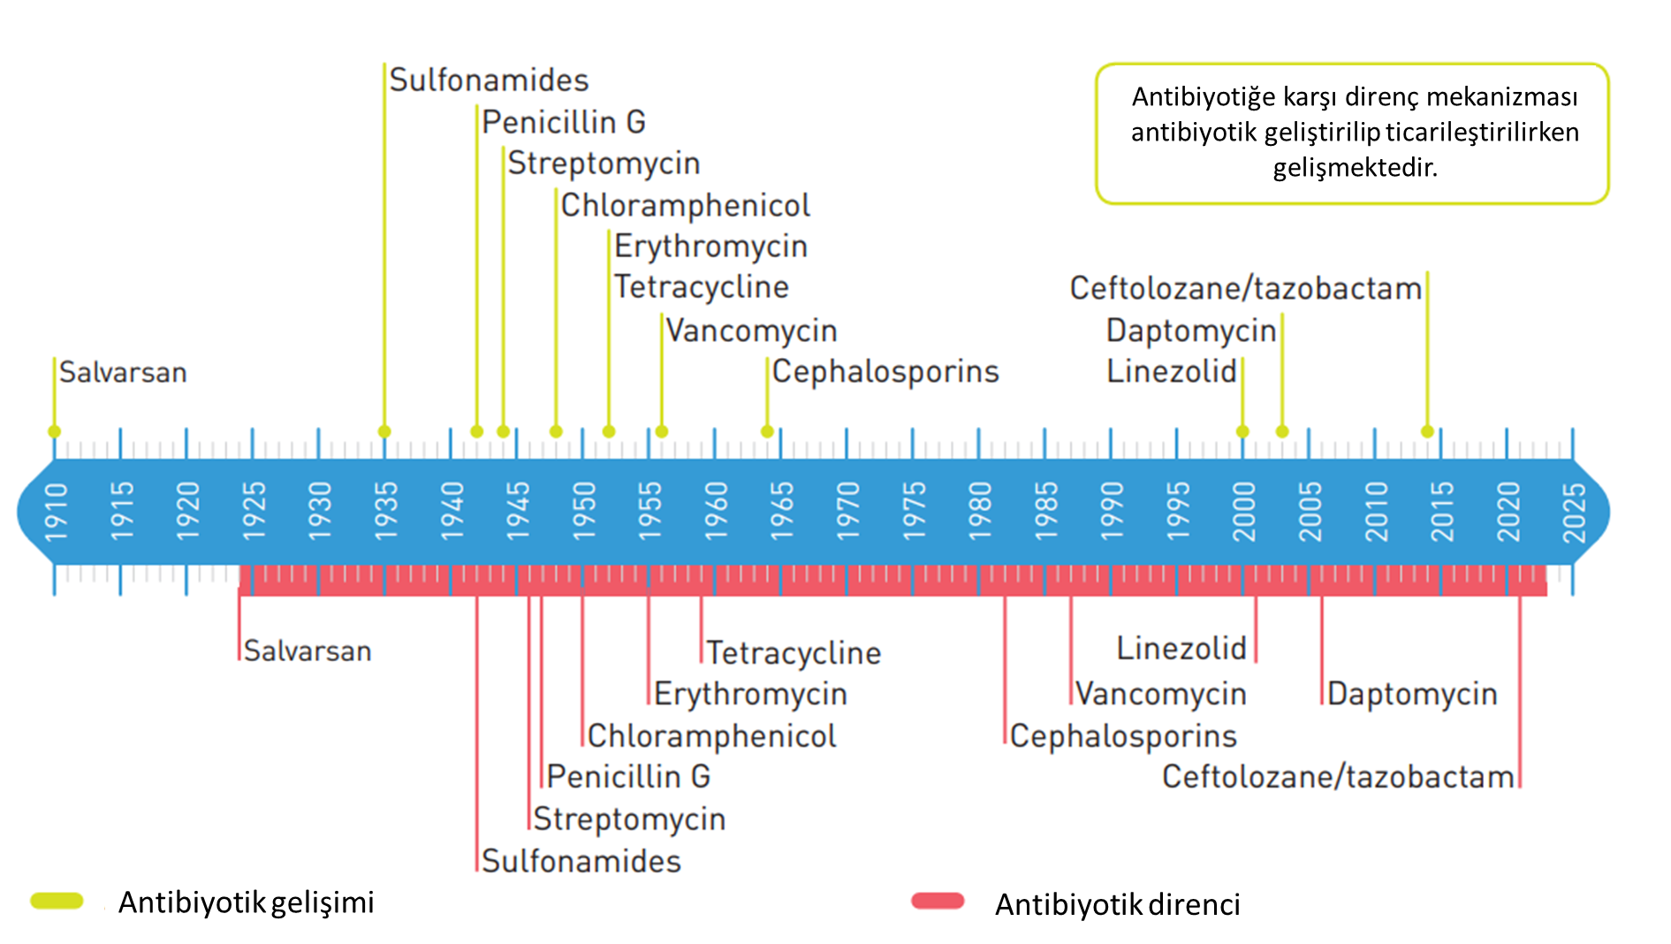
Yeni Antibiyotikler Direncin Yönetilmesinde Çözüm Değil

Slide 5
Antibiyotik Direnci ve Dirençli Mikroorganizmaların Yönetilmesinde Çözüm Önerileri
Tanısal Yönetişim
Antimikrobiyal Yönetişim
Enfeksiyon Kontrolü ve Önlenmesi

Slide 6
İşleyen Antimikrobiyal Yönetişim İçin Tanısal Yönetişim Bir Gerekliliktir
Antimikrobiyal Yönetişim
Doğru antibiyotik
Doğru zaman
Doğru doz ve sürede kullanım
Tanısal
Yönetişim
Doğru hasta
Doğru test istemi
Doğru klinik örnek
Doğru saklama
Doğru transfer
Doğru test
Doğru raporlama
Doğru antibiyotiği doğru zamanda doğru doz ve sürede kullanmak için

Slide 7
Tanısal Yönetişim
Tedaviyi optimize etmek ve hastaya güvenilir sonuç vermek için tanısal hataları önleyerek mikrobiyolojik tanının doğru kullanımını sağlamayı amaçlayan multidisipliner bir yaklaşımla preanalitik süreçten postanalitik süreç arasında geçen bir yönetim programıdır:
  Testin istenmesi
  Klinik örneklerin toplanması
  Örneklerin laboratuvarda kabul edilmesi
  Örneklerin hızlı tanı test yöntemleri ile çalışılması
  Raporların seçici ve yorum ile hazırlanması
  Kliniğe en kısa sürede sonuçların iletilmesi
JAMA; 2017: 318(7): 607-608

Slide 8
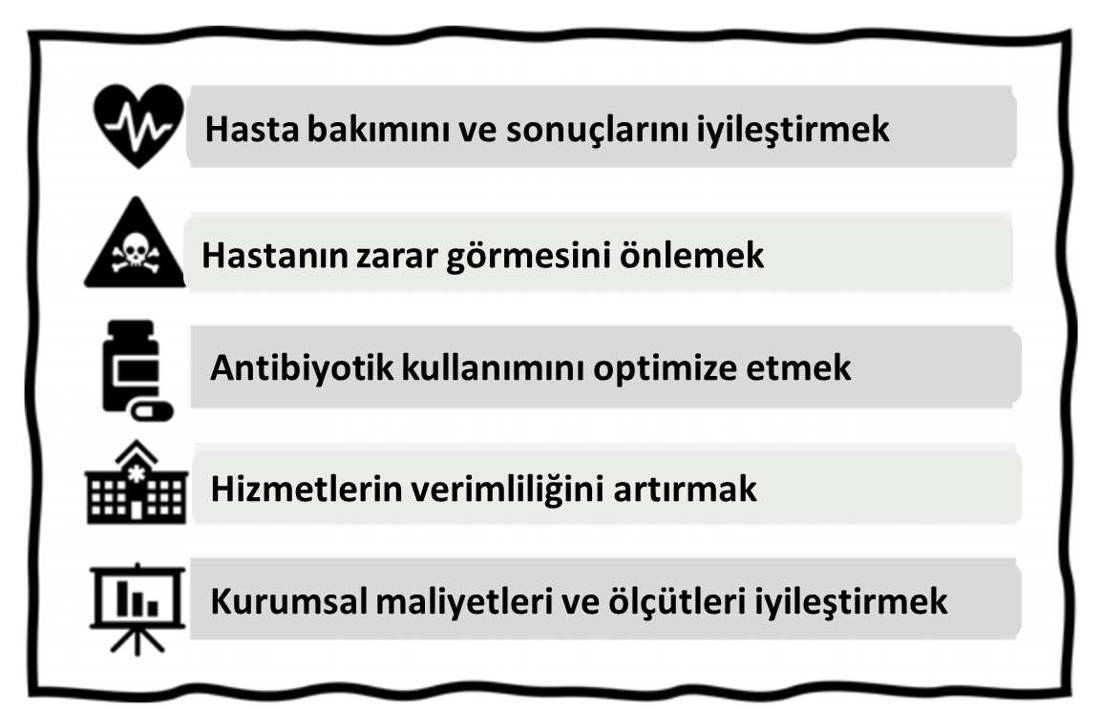
Tanısal Yönetişimin Hedefleri
Fabre et al. Infect Control & Hosp Epidemiol 2023;44:178–185

Slide 9
Tanısal Yönetişim
Preanalitik
Doğru hasta
Analitik
Doğru zamanda
Postanalitik
Doğru ve hızlı rapor
Doğru test
Doğru klinik örnek
Doğru transport
Doğru hızlı test
Doğru test
Kısıtlı ve yorumlu raporlama
Pozitif sonuç olasılığını arttırır
Negatif sonuç olasılığını azaltır
Fabre et al. Infect Control & Hosp Epidemiol 2023;44:178–185

Slide 10


Optimal Bir Test Yolculuğu-
Tanısal Yönetişimin Aşamaları
Hastanın sağlık kurum/kuruluşuna başvurması ve klinik değerlendirme
Klinik örneği ve hastaya ait bilgileri laboratuvara gönderme
Örneği laboratuvara kabul etme
Hızlı tanı testleri çalışma
Hasta yatağından laboratuvar tezgahına
Laboratuvar tezgahından hasta yatağına
Klinik değerlendirme
Klinik ile iletişime geçme
Sonuçları yorumlama ve raporlama

Slide 11


Hızlı Tanı Testlerine Duyulan Gereksinim
Antimikrobiyal direnç, halk sağlığını tehdit eden en önemli küresel sorunlardan biridir
Gelişen teknoloji ile uyumlu olarak hızlı antimikrobiyal direnç test talebi artmaktadır
Konvansiyonel yöntemlerle sonuca ulaşma süresi uzundur
Kullanım ile direnç arasındaki ilişki artık net olarak bilinmektedir
Dirençli mikroorganizmalarla mücadelenin maliyeti yüksektir
Yeni geliştirilen antibiyotiklerin beklentileri karşılaması çok düşüktür

Slide 12
Hızlı Tanı Testleri
Antibiyotik direncine karşı önemli savunma mekanizmasıdır
Antimikrobiyal yönetişim için önemli bir araçtır
Mortaliteyi azaltır
Hastanede kalış süresini etkiler
Sağlık hizmeti maliyetlerini düşürür
  Sağlık bakım hizmetinde
  Antibiyotik kullanımında
Giordano C et al. Biomed Res. Int. 2018, 2018, 6976923

Slide 13

Hızlı Tanı Testleri
Örnek kabulü
Gram boyama
FISH
Kültürde üreme
MALDI-TOF MS
Moleküler testler
Otomatize sistemler
Konvansiyonel yöntemler
Örnek alımı
Hasta başı testler
Biyobelirteçler
Biyosensörler
Moleküler testler
30 dk → Saatler/günler!!! 30 dk→ Saatler Günler → Haftalar

Slide 14
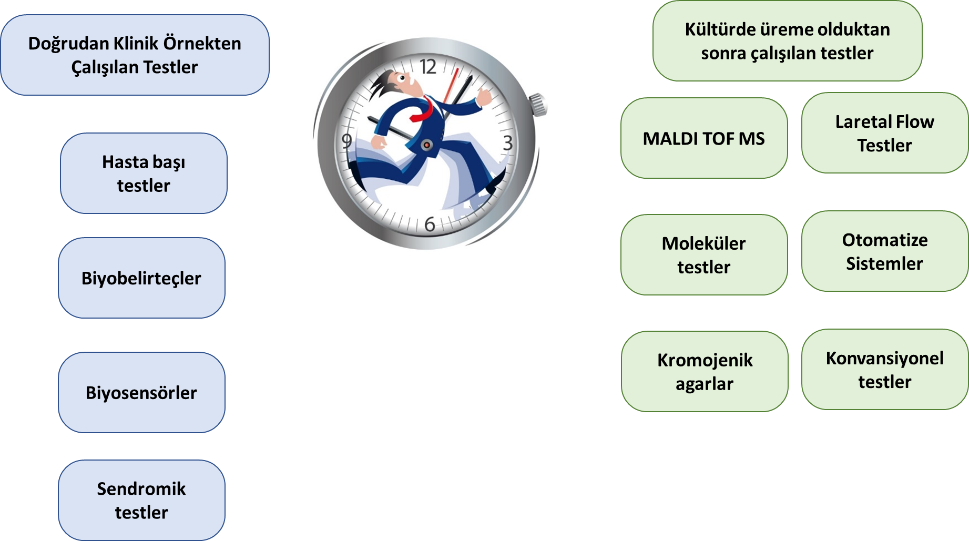
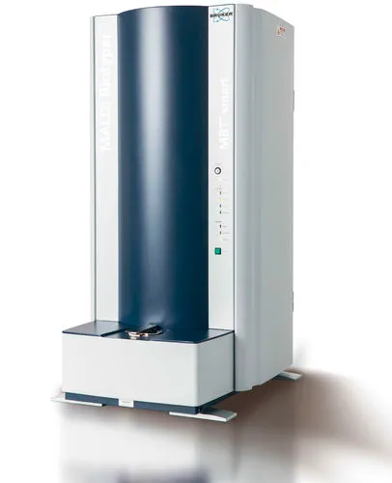
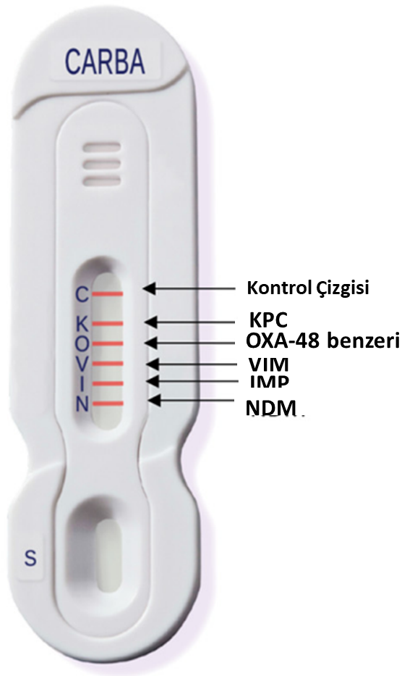
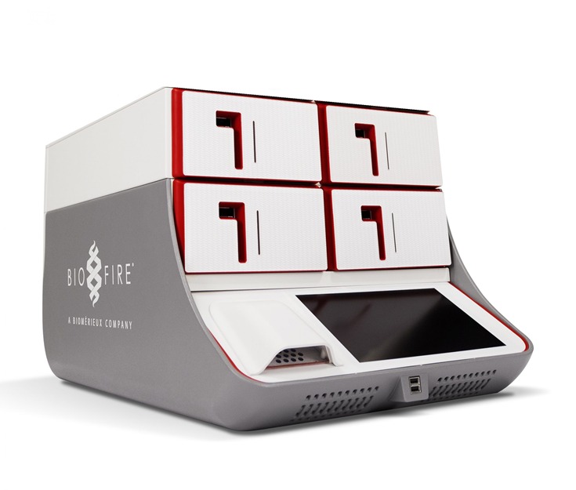
Hızlı Tanı Testleri

Slide 15
Optimal Hasta Yönetim Stratejilerinin Seçimi
Mortalitede azalma
Hastanede kalış süresinde kısalma
Gereksiz antibiyotik kullanımında azalma
Maliyetlerde azalma
Antibiyotik direncinde yönetim
Tanısal Yönetişim ve Antimikrobiyal Yönetişim

Slide 16
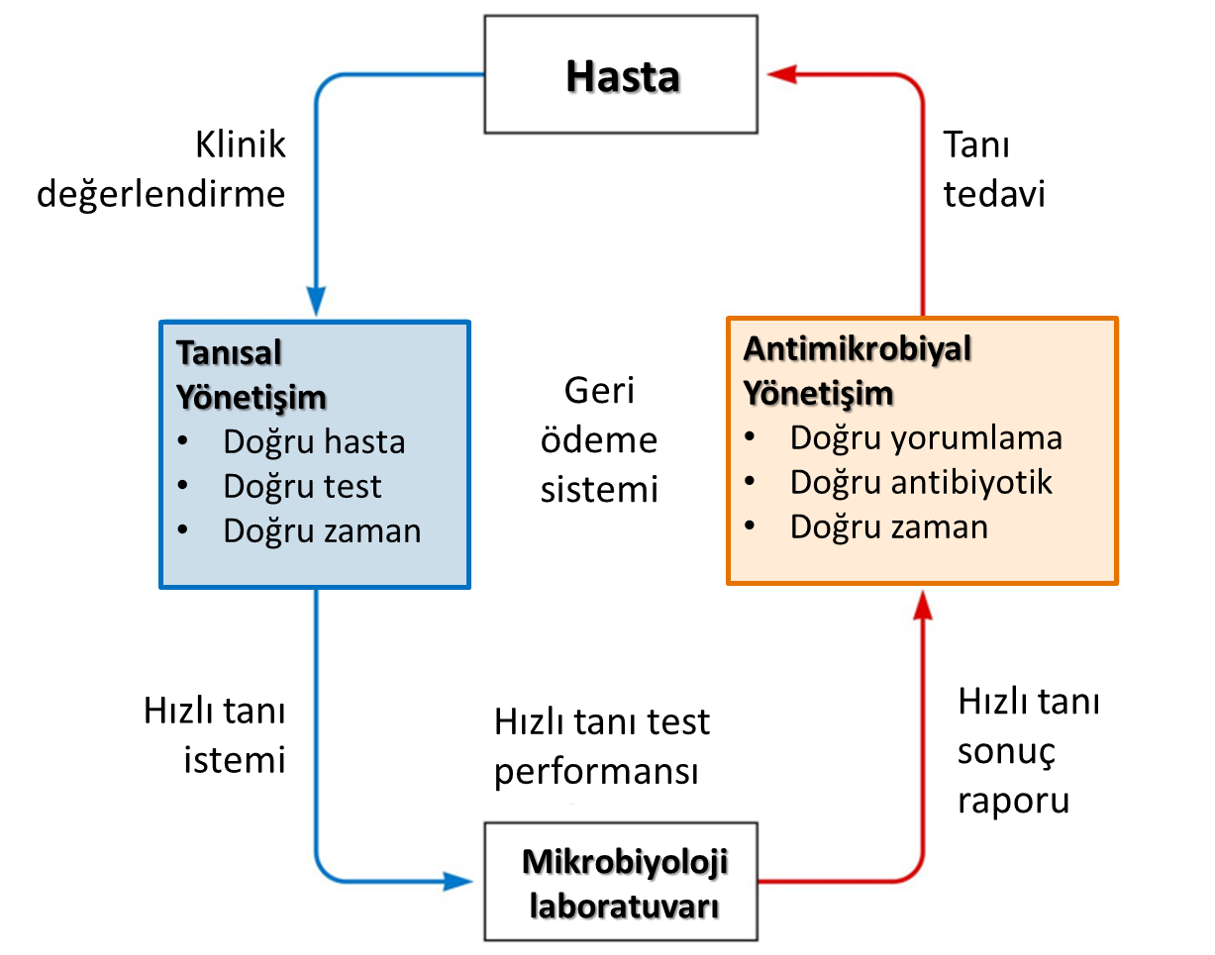
Hızlı Tanı Testleri-Tanısal Yönetişim-Antimikrobiyal Yönetişim
Messacar et al. J Clin Microbiol, 2017.

Slide 17
Tanısal Yönetişim Hedefleri
HEDEF
Tekrarlanan ve geciken sonuçları azaltmak ve sonuç kalitesini artırmak için örnek toplama ve taşımayı optimize etmek
PLAN
Doğru klinik örnek, etiketleme, örnek hacmi, klinik örnek saklama ve laboratuvara transferi için eğitim ve elektronik araçlar kullanılmalı

Slide 18
Tanısal Yönetişim Hedefleri
HEDEF
Optimum tedavi ve bakım için kliniğe doğru yorumlu raporlar hazırlamak
PLAN
Endikasyonlara göre test algoritmaları hazırlamak
Refleks testler HBYS’de düzenlenmeli

Slide 19
Tanısal Yönetişim Hedefleri
HEDEF
Akılcı antibiyotik kullanımını optimize etmek
PLAN
Kısıtlı ve yorumlu antibiyotik raporu hazırlanmalı
Kümülatif antibiyotik raporlar hazırlanmalı ve paylaşılmalı
Hızlı tanı testleri kullanılmalı

Slide 20
Tanısal Yönetişim Hedefleri
HEDEF
Laboratuvarda gereksiz harcamaları önlemek
PLAN
Preklinik süreç doğru yönetilmeli
Gereksiz test istemi azaltılmalı
Gereksiz panel çalışmaları engellenmeli

Slide 21
Kan Kültürü ve Tanısal Yönetişim Gereklilikleri
Kan kültürlerinin yaklaşık %50’si kontamine olmakta ve alınan örneklerin %10’u pozitif sinyal verir
Uygun olmayan kan kültürü sonuçları yalancı pozitiflik verebilir ve gereksiz antibiyotik kullanımına neden olur
Sendromik panellerin kullanımı test dönüş süresini kısaltır
Santral venöz kateterler gereksiz yere çıkarılır
Yüksek maliyet ve yatış süresinde uzama gözlenir
Infect Control & Hosp Epidemiol 2023;44:178–185
Doern et al. Clin Microbiol Rev. 2019 Oct 30;33(1):e00009-19

Slide 22
Solunum Yolu Örnekleri ve Tanısal Yönetişim Gereklilikleri
Solunum yolu örnekleri steril değildir
Kültürde üreme solunum yolu enfeksiyon etken varlığını göstermez
Biyofilm varlığı antibiyotik tedavisini etkisiz hale getirebilir
Yanlış test sonuçları gereksiz ve akılcı olmayan antibiyotik kullanımına neden olur
Natalini et al. Nat Rev Microbiol. 2023;21:222-235
Sick-Samuels et al. Pediatr Crit Care Med. 2024;25(1):e20-e30
Albin et al. Open Forum Infect Dis. 2022;9(6):ofac183

Slide 23
Üriner Sistem Örnekleri ve Tanısal Yönetişim Gereklilikleri
Örnek alımında kontaminasyon olasılığının yüksekliği
Her üreme üriner sistem enfeksiyonu göstergesi değildir
Asemptomatik bakteriüri için örnek gönderilmemeli
Asemptomatik bakteriüri tedavi edilmemeli
Torba ile alınan idrar kültürü örnekleri çocuklarda gereksiz tanı ve tedaviye neden olur
Kateterli hastalardan alınan örnekler gereksiz tanı ve tedaviye neden olabilir
Diviney et al. Pediatr Nephrol. 2021;36:1697-1708
Chan-Tack et al. Infect Control Hosp Epidemiol. 2020

Slide 24
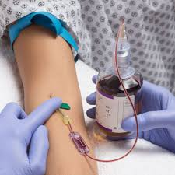
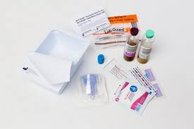
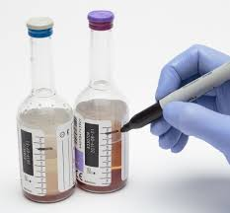
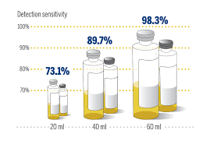
Kan Kültürü Örneğinde Tanısal Yönetişim

Slide 25
Kan Kültüründe Tanısal Yönetişim Stratejileri
İstem
Testin örnek alınmasından raporlanmasına kadar kanıta dayalı verilerin kullanılması
Endikasyona uygun test istemi (Kanıta dayalı)
Gerçek zamanlı klinik karar desteği
Bakteriyemi olasılığı düşük olan enfeksiyonlar (alt ÜSE gibi) için testin istem setlerinden çıkarılması
Bakteriyemi olasılığı yüksek olan infeksiyonlar (septik şok gibi) için testin istem setlerine dahil edilmesi
Sürveyans amaçlı kan kültürü istenmemesi
Kanıta dayalı verilere göre gerekli takip kültürlerinin otomatize edilmesi
Singh et al. Infect Control Hosp Epidemiol. 2024;45:405-411
Ku et al. Infect Control Hosp Epidemiol. 2023;44:1901-1908

Slide 26
Kan Kültüründe Tanısal Yönetişim Stratejileri
Örneklerin toplanması
İki set* kan kültürü alınmalı
İntravasküler kateterlerden örnek alınmaması (kateter ilişkili bakteriyemi hariç)
Kan kültürü alım setlerinin hazırlanması
Kan alımı için özellikli ekip ya da flebotomistler tarafından alınması
Uygun cilt antisepsisi
Kan kültürü şişelerinin kapağının %70 alkol ile dezenfeksiyonu
Kan kültürü şişelerine uygun hacimde örnek alınması (Pediatrik hacim 1-3mL/şişe, yetişkinde 8-10 mL/şişe)
Alımdan maksimum 2 saat içinde kan kültürü şişelerinin cihaza yerleştirilmesi
1 set: 1 aerop ve 1 anaerop şişeden oluşur
Singh et al. Infect Control Hosp Epidemiol. 2024;45:405-411
Ku et al. Infect Control Hosp Epidemiol. 2023;44:1901-1908

Slide 27
Kan Kültüründe Tanısal Yönetişim Stratejileri
Kan Kültürü Set Kavramı
Tek bir damar girişimiyle alınan kanın dağıtıldığı şişelerin tümü kastedilmektedir.
Bir set, ideal olarak bir aerobik ve bir anaerobik şişelerden oluşmalıdır (çocuk hastalar hariç)
Sadece aerobik şişe içeren setlere göre, hem aerobik hem anaerobik şişe içeren setlerin kullanılması
  Zorunlu anaerobik bakterilerin saptanmasını,
  Streptococcus spp., Enterobacterales üyeleri gibi fakültatif anaerobik bakterilerin ve Candida glabrata üremesinin anaerobik şişede daha hızlı olmasını sağlar
KLİMUD, Kan Dolaşım örneklerinin İncelenmesi Rehber, p:7

Slide 28
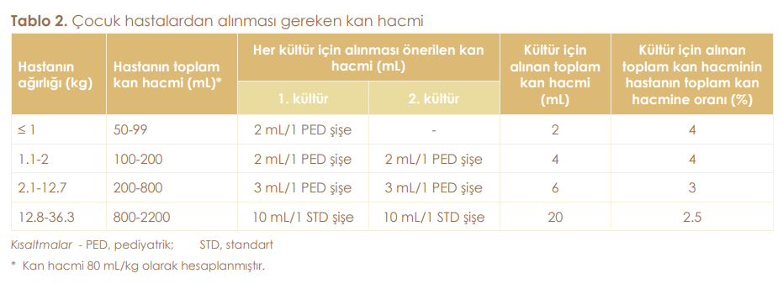
Kan Kültüründe Tanısal Yönetişim Stratejileri
KLİMUD, Kan Dolaşım örneklerinin İncelenmesi Rehber, p:9

Slide 29
Kan Kültüründe Tanısal Yönetişim Stratejileri
Örneklerin çalışılması
7/24 kan kültürü çalışması yapılması
Gram boyamanın yapılması
Hızlı tanı testlerinin uygulanması
Hızlı antibiyotik duyarlılık testinin çalışılması
Singh et al. Infect Control Hosp Epidemiol. 2024;45:405-411
Ku et al. Infect Control Hosp Epidemiol. 2023;44:1901-1908

Slide 30
Kan Kültüründe Tanısal Yönetişim Stratejileri
Raporlama
Gram boyama sonuçlarının ara rapor ile raporlanması
Panik değer olarak bildirilmesi
Kontaminasyon/infeksiyon ayrımının yapılması
Kontaminantlar için antibiyotik duyarlılık testi çalışılmaması
Etkenler için kısıtlı ve yorumlu antibiyotik duyarlılık testi
Singh et al. Infect Control Hosp Epidemiol. 2024;45:405-411
Ku et al. Infect Control Hosp Epidemiol. 2023;44:1901-1908

Slide 31
Sonuç
Klinik örneklere göre tanısal yönetişim ekipleri belirlenmelidir
Antimikrobiyal yönetişim ile tanısal yönetişim birlikte çalışmalıdır
Hastanenin epidemiyolojik verilerine uygun olarak hızlı tanı testleri uygulanmalıdır
Sağlık hizmeti kaynakları korunmalıdır
Elektronik takip sistemleri kullanımı yaygınlaştırılmalı ve kullanışlı olmalıdır

Slide 32
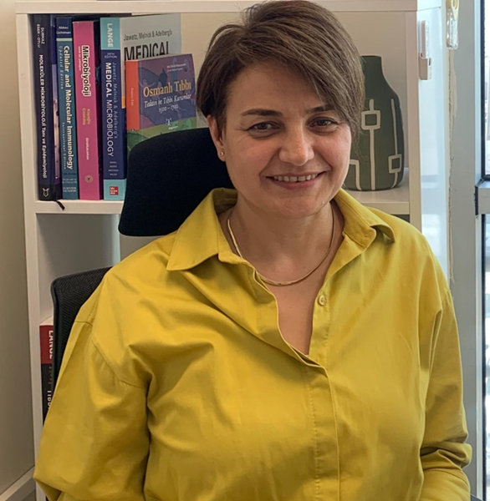
Hazırlayan
Doç. Dr. Serap Süzük Yıldız
Türk Hastane İnfeksiyonları ve Kontrolü Derneği Olarak Eğitime Katkılarından Dolayı Teşekkür Ederiz

